Slide 1
Java
Unit Testing and Loggining
Lection 13

Slide 2
Аннотации
Аннотации предоставляют информацию для полного описания программы, которая не может быть явно выражена средствами Java. Следовательно аннотации позволяют хранить дополнительную информацию о программе, в формате, который проверяется компилятором.
Использование аннотаций позволяет хранить метаданные прямо в исходном коде, следовательно код выглядит "чище", и при этом добавляется проверка на этапе компиляции.
Синтаксис аннотаций достаточно прост и состоит, в основном, в добавлении символа @ к имени аннотации.

Slide 3
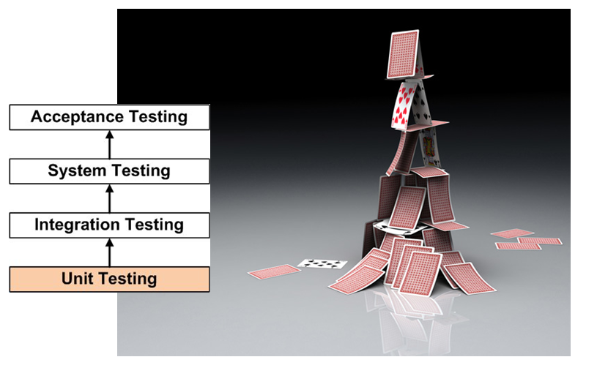
Виды тестирования

Slide 4
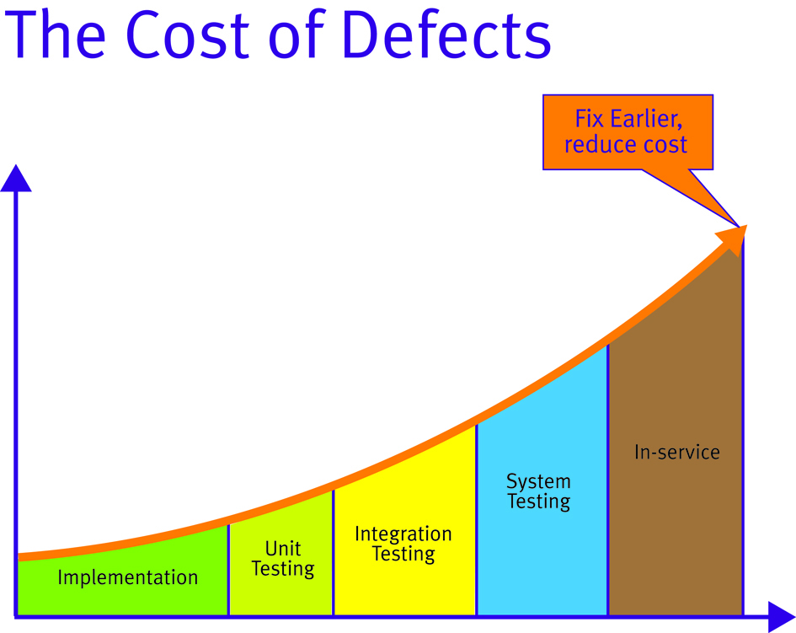
Почему так?
http://articles.javatalks.ru/articles/4

Slide 5
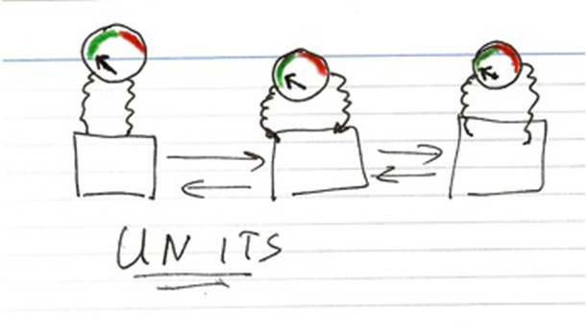
Что такое Unit-тесты
Unit-тест – код, написанный разработчиком, который проверяет небольшой кусок функциональности тестируемого кода.

Slide 6
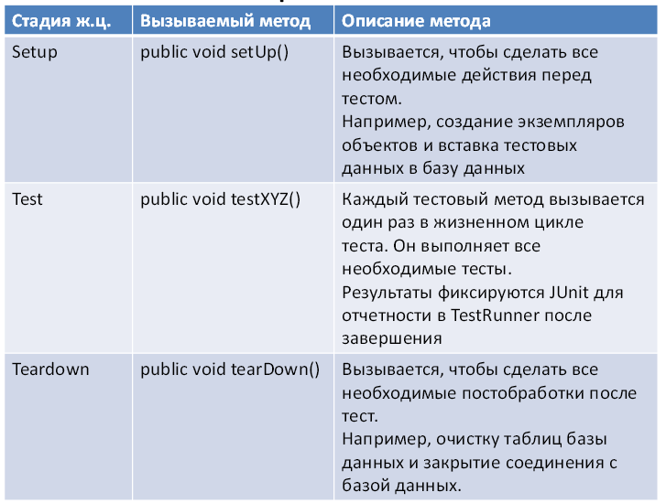
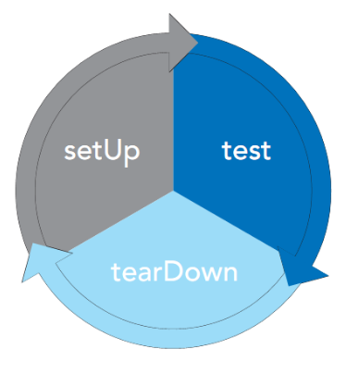
ЖЦ Unit Test

Slide 7
Junit 4
Тестовый класс может иметь любое название. Частая практика заканчивать имя класса на Test (CalculatorTest)
В Junit 4 не нужно наследовать от TestCase
Тестовый метод должен быть помечен аннотацией @Test и может иметь произвольное имя
Хорошей практикой считается называть методы, начиная с test (testAdd)

Slide 8
Дублеры
Dummy - это объекты, которые передаются в методы, но на самом деле не используются. В основном, это параметры методов (если конечно, они не влияют в тесте на то, что мы хотим проверить). Иногда это просто NULL
Fake - это объекты, которые имеют внутреннюю реализацию, но обычно она сильно урезанная и их нельзя использовать в готовом коде.
Stubs - обеспечивают жестко зашитый ответ на вызовы во время тестирования. Применяются для замены тех объектов, которые обеспечивают SUT входными данными. Также они могут сохранять в себе информацию о вызове (например параметры или количество этих вызовов) - такие иногда называют своим термином Test Spy. Такая "запись" позволяет оценить работу SUT, если состояние самого SUT не меняется.
Mocks - объекты, которые настраиваются (например специфично каждому тесту) и позволяют задать ожидания в виде своего рода спецификации вызовов, которые мы планируем получить
http://habrahabr.ru/post/116372/

Slide 9
Пример
public class TestClass1 {
public static String var1;
@BeforeClass
public static void prepareGlobalVariables() {
var1 = "Some text";
System.out.println("Setup before Test");
}
@Test
public void test1() {
System.out.println("Test 1");
System.out.println(var1);
assert true;
}
@Test
public void test2() {
System.out.println("Test 1");
System.out.println(var1);
assert true;
}
@AfterClass
public static void releaseGlobalVariables() {
System.out.println("Release after Test");
}
}

Slide 10
Аннотации JUnit
@BeforeClass/@AfterClass (метод должен быть public и static): Метод помеченный такой аннотацией выполняется один раз перед выполнением всех тестовых методов
@Before/@After (метод должен быть public): Метод помеченный такой аннотацией выполняется до/после каждого тестового метода
@Test (expected = RuntimeException.class): Аннотация говорит о том, что в тесте ожидается exception типа Runtime, если в тесте exception не будет выброшен, то тест будет провален
@Test (timeout = 100): Тест будет провален, если он будет выполняться боллее 100 миллисекунд
@Ignore (value = "Ignore"): пропустить тест (не выполнять его)

Slide 11
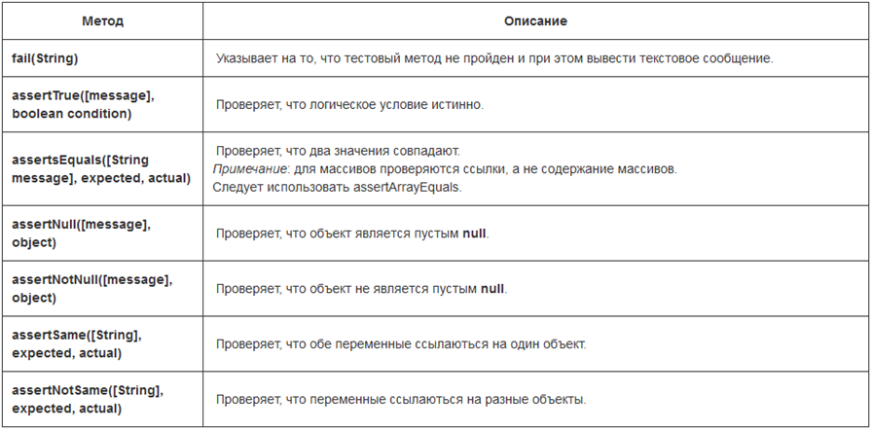
Основные проверяемые методы

Slide 12
Logging
1. Наблюдение – для понимания работы системы, в разрезе пропускной способности, масштабируемости, безопасности и.д.
2. Отладка – для получения сведений о коде, который приводит к ошибке (переменные, stack traces).
3. Анализ – средство для получения реальных данных про приложение, для подведения итогов о том как оно используется.

Slide 13
Logging
Apache Log4J – хороший фреймворк для логирования, практически лишенный недостатков. Широко используется. Разработка находится, фактически, в замороженном состоянии (производится только исправление ошибок).
java.util.logging – фреймворк, являющийся частью JavaSE. По возможностям уступает Log4J. Тем не менее, используется хотя бы потому, что всегда под рукой и не требует дополнительных библиотек.
Apache Commons Logging – фреймворк, предназначенный для абстрагирования конкретного фреймворка ("под" ним может работать как Log4J, так и java.util.logging, а также несколько других). Имеет определенные проблемы с загрузчиком классов, что в определенных ситуациях затрудняет его использование.
SLF4J – еще один абстрагирующий фреймворк, существенно более удачный, чем Commons Logging. Может работать в двух ипостасях – как общий интерфейс к лежащим ниже фреймворкам и как приемник соответствующего типа для фреймворков, расположенных "над" ним.
Logback – молодой, но весьма интересный фреймворк, выросший из Log4J. Взял от родителя все преимущества, плюс еще добавил своих. Возможно, в будущем станет даже более привлекательным, чем Log4J.

Slide 14
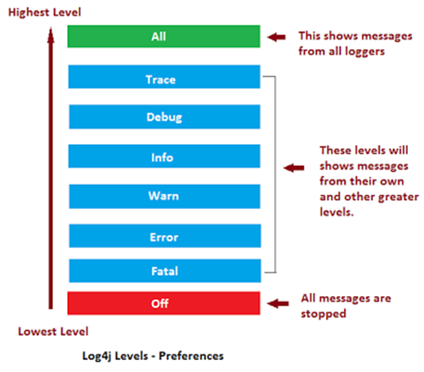
Log4J
Логер представляет собой объект класса org.apache.log4j.Logger, который используется для вывода данных и управления уровнем (детализацией) вывода. В Log4J поддерживает следующие уровни вывода, в порядке возрастания

Slide 15
Levels
TRACE Level
Наиболее детальная информация. Рекомендуется использовать внешние файлы при записи уровня TRACE.
DEBUG Level
Уровень для нужд разработчика при отладке приложения.
INFO Level
Уровень для записи прогресса системы и избранной информации.
WARN Level
Уровень для записи непредвиденных возникших условиях при работе приложения.
ERROR Level
Уровень для серьёзных ошибок, или информации которая может привести к завершению приложения.
FATAL Level
Уровень событий которые могут привести к постоянным ошибкам или полной остановке.
ALL : Включить логирование всех уровней.
OFF : Выключить логирование всех уровней.

Slide 16
Компоненты Log4j
Logger - основная часть. С ее помощью можно задавать уровни логирования в приложении. Логеров может быть много, и обычно их создают для каждого класса (хотя можно пользоваться и одним).
Appender и Layout определяют правила по которым сообщение будет отформатировано и сохранено (либо распечатано). Можно добавлять сколь угодно Appender-ов которые будут перенаправлять все необходимую информацию.

Slide 17
Шаблоны
%p – имя приоритета, с которым было выполнена запись данных
%F – имя файла, из которого был вызван метод записи в журнал
%M – имя метода, из которого был вызван метод записи в журнал
%L – номер строки, в файле из которого был вызван метод записи в журнал
%c – имя категории (т.е. аппендера, логера)
%d – дата записи, в журнал по данным JVM из которой был запущен процес
В скобках можно указать формат вывода, о нем можно прочитать в хэлпе к стандартному классу SimpleDateFormat.
%m – собственно само сообщение, которое Вы посылаете для записи в журнал
%n – символ окончания строки
%t Выводит имя потока который вывел сообщение
%d %p %c: %m%n

Slide 18
%d{ABSOLUTE} %5p %t %c{1}:%M:%L - %m%n
%d{ABSOLUTE} Выводит время. В скобках можно указать формат вывода, о нем подробней можно прочитать в хэлпе к стандартному классу SimpleDateFormat. И еще можно использовать именованные шаблоны, как в данном случае, это ISO8601 и ABSOLUTE. Последний означает формат HH:mm:ss,SSS наиболее удобный вид для лога, если они не хранятся неделями и месяцами.
%5p Выводит уровень лога (ERROR, DEBUG, INFO и пр.), цифра 5 означает что всегда использовать 5 символов, остальное дополнится пробелами
%c{1} Категория, в скобках указывается сколько уровней выдавать. Категорией в нашем случае будет имя класса с пакетом. Ну а вообще это строка, где уровни разделены точками. Т.к. у нас совпадает с полным именем класса, то верхний уровень будет являться именем класса
http://www.skipy.ru/useful/logging.html

Slide 19
Конфигурирование
<?xml version="1.0" encoding="UTF-8" ?>
<!DOCTYPE log4j:configuration SYSTEM "log4j.dtd">
<log4j:configuration debug="false" xmlns:log4j="http://jakarta.apache.org/log4j/">
<appender name="ConsoleAppender" class="org.apache.log4j.ConsoleAppender">
<param name="Encoding" value="Cp866"/>
<layout class="org.apache.log4j.PatternLayout">
<param name="ConversionPattern" value="%d{ABSOLUTE} %5p %t %c{1}:%M:%L - %m%n" />
</layout>
</appender>
<root>
<priority value="ERROR"/>
<appender-ref ref="ConsoleAppender" />
</root>
</log4j:configuration>

Slide 20
Конфигурирование
log4j.debug = false
log4j.rootLogger = ERROR, ConsoleAppender
log4j.appender.ConsoleAppender = org.apache.log4j.ConsoleAppender
log4j.appender.ConsoleAppender.encoding = Cp866
log4j.appender.ConsoleAppender.layout = org.apache.log4j.PatternLayout
log4j.appender.ConsoleAppender.layout.ConversionPattern = %d{ABSOLUTE} %5p %t %c{1}:%M:%L - %m%n

Slide 21
Использование
private static final Logger logger = Logger.getLogger(Log4jClass.class);
private static final Logger dbLogger = Logger.getLogger("Log4jClass");
public static void main(String[] args) {
logger.info("Some info");
logger.error("Some error");
logger.debug("Some debug");
logger.warn("Some warn");
logger.fatal("some fatal!!");
}

Slide 22


Slide 23
Apache Maven
Инструмент для автоматизации сборки проектов: компиляции, создания jar, создания дистрибутива программы, генерации документации
Обеспечивает декларативную сборку. Информация о проекте описывается на языке POM(Project Object Model) и содержится в файле pom.xml
Maven придерживается принципа «соглашения прежде конфигурации»

Slide 24
Ключевые преимущества
Автоматическое управление зависимостями
Огромный, поддерживаемый в актуальном состоянии репозиторий артефактов
Maven – наиболее широко распространенный инструмент для сборки
Поддержка большинством современных IDE (Eclipse, IntelliJ IDEA …)

Slide 25
Установка
Требуется наличие на машине JDK версии >= 1.5
Дистрибутив можно скачать с сайта http://maven.apache.org
Прописать переменную окружения M2_HOME
Добавить путь %M2_HOME%/bin в PATH
Для запуска используется команда mvn

Slide 26
Создание проекта
mvn archetype:generate
или
с помощью Idea

Slide 27
Артефакт
Что такое Артефакт? Да все что угодно, например (jar,war, и.т.п.)
Результатом работы Maven является создание (построение) артефакта, а так же ряд дополнительных действий над ним (тестирование, инсталляция в локальный репозиторий, deployment)
Сам артефакт зависит от других артефактов (нашихи внешних, плагинов maven)

Slide 28
Координаты артефакта
groupId
artifactId
[packaging] default jar
Version в формате mmm.nnn.bbb-ssssss-dd , необязательными являются поля ssssss (спецификатор SNAPSHOT,RELEASE и т.п.) и dd (номер сборки)
[classifier] groupId:artifactId[:packaging]:version[:classifier]

Slide 29
Примеры maven координат
<dependency>
<groupId>junit</groupId>
<artifactId>junit</artifactId>
<version>4.11</version>
</dependency>
<dependency>
<groupId>org.hamcrest</groupId>
<artifactId>hamcrest-core</artifactId>
<version>1.3</version>
</dependency>

Slide 30
POM файл
POM - Project Object Model, xml файл, обычно называется pom.xml
POM файл содержит описание нашего проекта и все специфические его настройки.

Slide 31
Репозитории
Репозиторий maven это файловое хранилище с метаинформацией и быстрым поиском и доступом
local ( находятся в ~/.m2/repository )
remote (например, стандартный http://repo1.maven.org/maven2 или внутренний репозиторий компании, например, Nexus)
используются для хранения и получения зависимостей (dependencies) проекта и плагинов maven

Slide 32
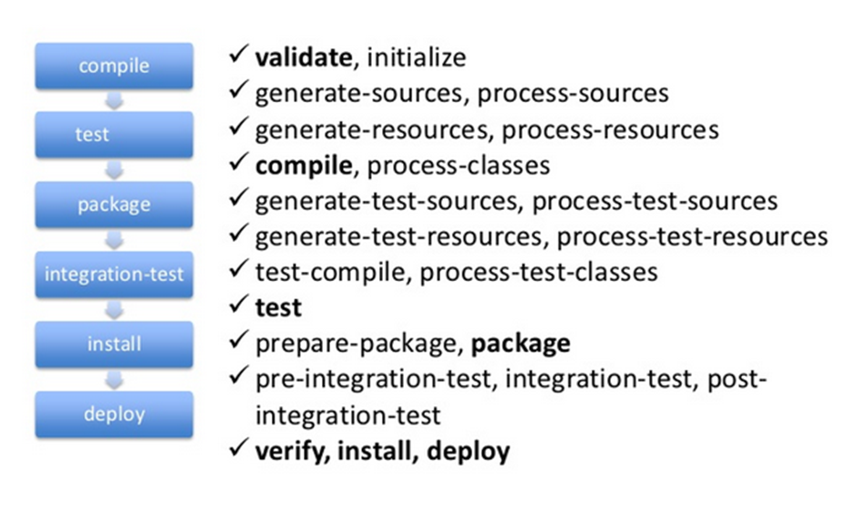
Жизненный цикл

Slide 33
Выполнение фаз жизненного цикла
mvn [ имя фазы ]
При выполнении определенной фазы автоматически выполняются все предыдущие фазы
mvn test (выполняется в папке, где находится pom.xml)
validate -> compile -> test
сообщения об ошибках в папке target\surefire-reports\

Slide 34
mvn clean install

